Slide 1
ZWS II
Übersicht digitaler Medien zur Optimierung des Beratungsprozesses I neu: afm Webapplikationen in der Kundenkommunikation
Peter Holzmann, Denis Braune
Hamburg, den 21. Juni 2023

Slide 2
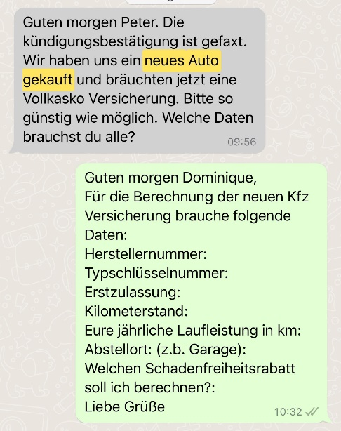
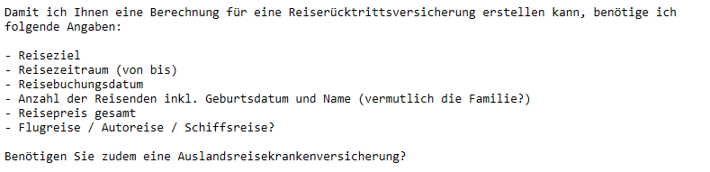
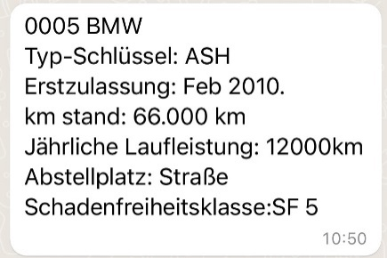
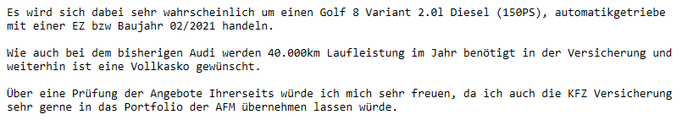
Typische Beispiele aus der Kommunikation

Slide 3
Die Idee: Umwidmung von Umfragetools – den Wald vor lauter bäumen nicht sehen
Entstehungsgeschichte / Erwachen einer Idee
Intensive „Programmierungsarbeiten“
Verfeinerung / Technik / Tests zur Bedienungsfreundlichkeit
Grafische Gestaltung im Kundendesign
Einsatz beim Kunden – mit einer sehr guten Akzeptanz!
Erste Ergebnisse und Projektvorstellung gegenüber der GF
Rechtliche Bewertung, IT-Umsetzbarkeit etc. als Prozess
Schaffung eines eigenen hausinternen Tools → folgt in Kürze

Slide 4
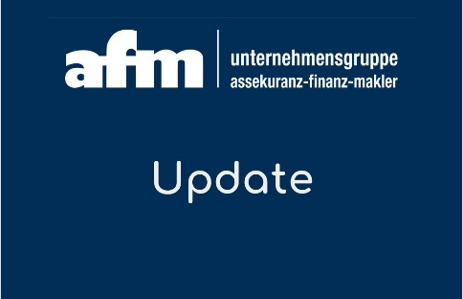









Vielseitig einsetzbar

Slide 5
Vorteile in der Anwendung
Deutlich schnellere Reaktion durch afm-Berater möglich
Kunde beantwortet Fragen gebündelt, wenn er Zeit hat
Ergebnis der „Umfrage“ deutlich effizienter und durch intuitive Anwendung weniger Fehlerquellen
Einsatz auch durch Backoffice
Prüfung einer Schadenmeldung, häufig direkte Weiterleitung an Versicherer möglich
Vielseitigkeit der Einsatzmöglichkeiten

Slide 6
Vielseitig einsetzbar – ideensammlung – Frage ins Plenum

Slide 7
Vielen Dank

